Slide 1
Francis Scott Fitzgerald
L’étrange histoire de Benjamin Button (nouvelle)

Slide 2
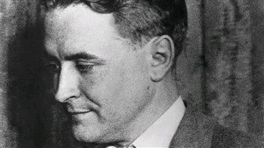

Slide 3
Sa vie
Francis Scott Fitzgerald est né en 1896 à Saint Paul, au Minnesota (États-Unis).
Adolescent, il a étudié à la Saint Paul Academy, école privée bourgeoise.
Lors de ses études, il se sent à part, différent. Il lit beaucoup et commence à écrire des poèmes et des nouvelles, qu’il publie dans le journal de l’école.

Slide 4
Sa vie (suite)
Fitzgerald entreprend des études à la prestigieuse université Princeton.
Il y vivra de grandes désillusions (il n’y a pas beaucoup de vie sociale; il est refusé dans l’équipe de football et cela le perturbe), et ne terminera pas ce qu’il y a entrepris.
La poésie tient toujours une très grande place dans sa vie.
Il continue de publier des poèmes et des nouvelles.

Slide 5
Sa vie (suite)
Il s’engage dans l’armée à l’entrée des États-Unis dans la Première Guerre mondiale (1917). C’est d’ailleurs à cette occasion qu’il fait la rencontre de celle qui deviendra sa femme, Zelda, une flamboyante sudiste avec qui il aura une fille (Scottie).
À la suite du succès de son premier roman, L’envers du paradis, Fitzgerald et Zelda émigrent vers la France, où ils côtoieront des gens notoires comme Gertrude Stein et Ernest Hemingway. Ils y vivront une vie insouciante et éclatée.

Slide 6
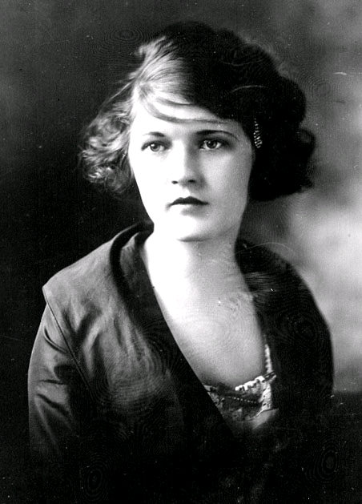

Slide 7
Sa vie (suite)
Fitzgerald connaît un succès mitigé; ses romans comme Gatsby le magnifique et Trendre est la nuit, aujourd’hui considérés comme des chefs d’ouvre, se vendent peu et il doit continuer à écrire des nouvelles et à les vendre aux journaux et magazines.
Fitzgerald devient aigri, bientôt alcoolique. Il doit faire interner Zelda, dont la schizophrénie se révèle.

Slide 8
Sa vie (suite et fin)
Fitzgerald meurt en 1940 à Hollywood, laissant un roman inachevé, Le dernier Nabab.
Il décède dans une déchéance certaine: alcoolique, dépressif, ruiné.
Si aujourd’hui on reconnaît le talent, voire le génie de Fitzgerald, grâce à son style à la fois tourmenté et lyrique, ce n’était pas le cas à l’époque.

Slide 9
La génération perdue
Le terme de Génération perdue désigne un courant littéraire américain de l'entre-deux-guerres ainsi qu'une génération sociologique. Il a été créé par Gertrude Stein pour décrire un groupe d'auteurs américains expatriés à Paris durant l'entre-deux-guerres. Le terme, contrairement à ce qu’il laisse entrevoir, n’a aucune connotation tragique.
Le mouvement compte parmi ses membres Ernest Hemingway, John Steinbeck, F. Scott Fitzgerald, Ezra Pound, T.S. Eliot, Gertrude Stein elle-même et quelques autres.
Tous ont vu et raconté la perte de grandeur d'une Amérique bouleversée par les mutations sociales et morales.

Slide 10
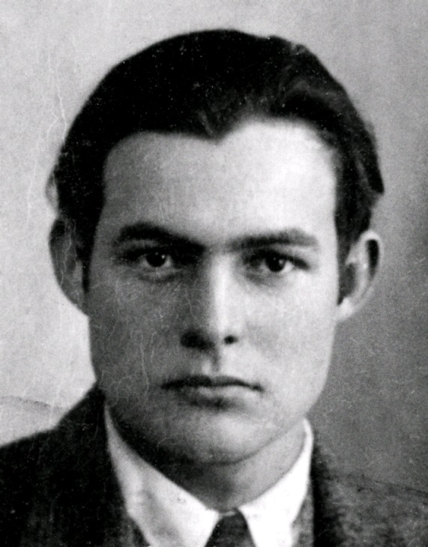
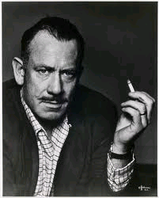
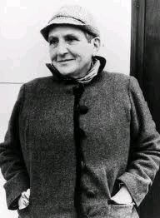

Slide 11
Ses romans
1920 : L'Envers du paradis (This Side of Paradise)
1922 : Beaux et damnés (The Beautiful and Damned)
1925 : Gatsby le Magnifique (The Great Gatsby)
1934 : Tendre est la nuit (Tender is the Night)
1941 : Le Dernier Nabab (The Last Tycoon) - inachevé, publié en 1941

Slide 12
Quelques-unes de ses nouvelles
1920 : Bérénice se fait couper les cheveux (Bernice Bobs Her Hair)
1920 : Le palais de glace (The Ice Palace)
1920 : Ceux qui sourient (The Smilers)
1920 : Le Premier Mai (May Day)
1921 : L'Étrange Histoire de Benjamin Button (The Curious Case of Benjamin Button)
1922 : Un diamant gros comme le Ritz (A Diamond as big as the Ritz)
1922 : La lie du bonheur (The lees of happiness)
1925 : L'un de mes plus vieux amis (One of My Oldest Friend)
1926 : Le Garçon riche (The Rich boy)
1935 : The Fiend
1937 : La longue fuite (The Long Way Out)
1938 : Les finances de Finnegan (Financing Finnegan)
1941 : Trois heures entre deux avions (Three Hours Between Planes)

Slide 13
L’étrange histoire de Benjamin Button

Slide 14
L’étrange histoire de Benjamin Button
Benjamin Button est un être… spécial. Né en 1860 dans la ville de Baltimore, de parents bourgeois, il fait d’abord la grande honte de son père, qui finit pourtant par s’habituer à ce fils singulier. En effet, Benjamin vit le processus du vieillissement… à l’envers.

Slide 15
Photo tirée du film The Curious Case of Benjamin Button, de David Fincher, qui ne respecte en rien (sauf la prémisse de base) l’esprit et la trame de la nouvelle.

